Slide 1
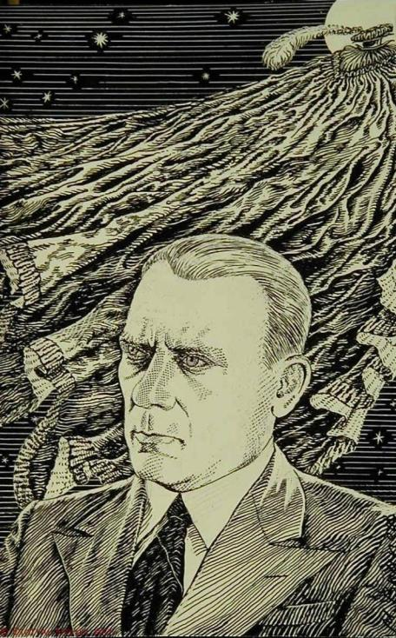
Михаил Афанасьевич Булгаков
1891-1940
Презентацию выполнила преподаватель КГБОУ СПО «Камчатский индустриальный техникум» Любич Ольга Александровна

Slide 2
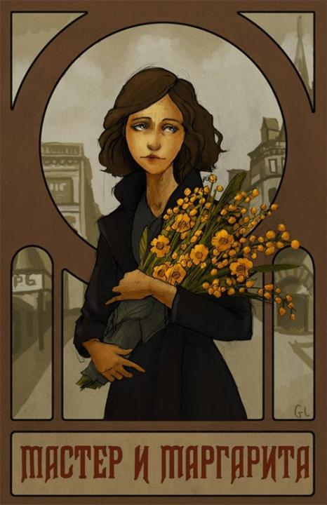

Slide 3
В произведении — две сюжетные линии, каждая из которых развивается самостоятельно.
действие первой разворачивается в Москве в течение нескольких майских дней (дней весеннего полнолуния) в 30-х гг. XX века.
действие второй происходит тоже в мае, но в городе Ершалаиме почти две тысячи лет тому назад — в самом начале новой эры.

Slide 4
Роман построен таким образом, что главы основной сюжетной линии перемежаются главами, составляющими вторую сюжетную линию, причём эти вставные главы являются то главами из романа мастера, то рассказом очевидца событий Воланда.

Slide 5
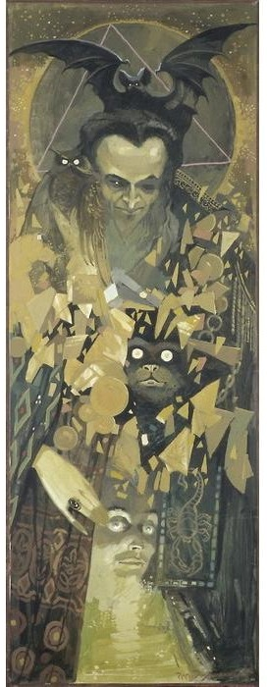
В один из жарких майских дней в Москве появляется некто Воланд, выдающий себя за специалиста по чёрной магии, а на самом деле являющийся сатаной.

Slide 6
Воланда сопровождает странная свита: мрачный и зловещий Азазелло, хорошенькая ведьма-вампир Гелла, развязный тип Коровьев, также известный как Фагот, весёлый толстяк Бегемот, который предстаёт перед читателем в обличье чёрного кота невероятных размеров.

Slide 7
Первыми встречаются с Воландом редактор художественного журнала Михаил Александрович Берлиоз
и поэт Иван Бездомный, написавший антирелигиозную поэму об Иисусе Христе.

Slide 8
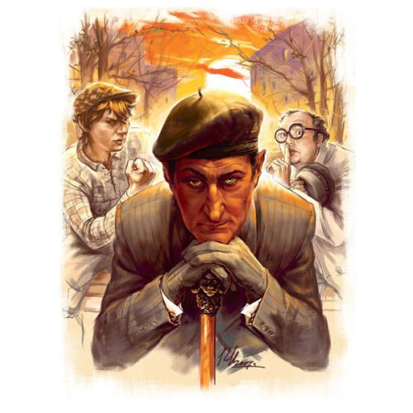
Берлиоз с жаром доказывает дьяволу, что его не существует. Дьявол флегматично курит папиросу.
Воланд вмешивается в их разговор, утверждая,
что Христос существовал в действительности

Slide 9
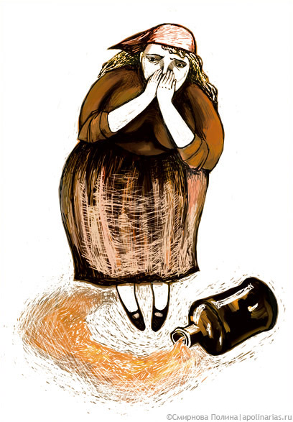
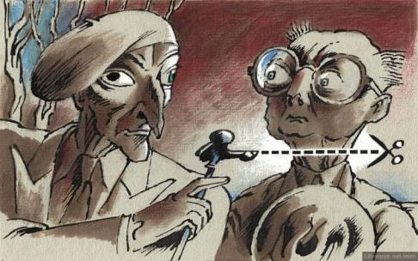
Воланд предсказывает, что Берлиозу отрежет голову русская девушка-комсомолка.

Slide 10
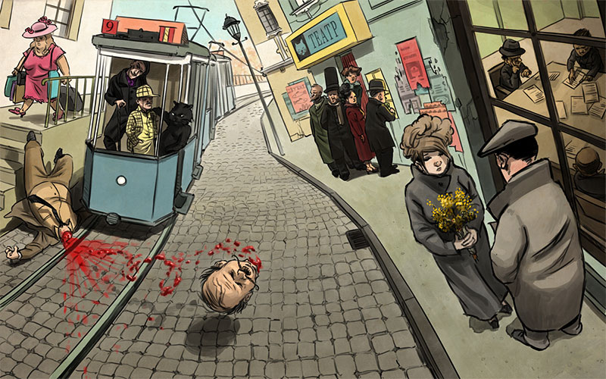
На глазах потрясённого Ивана Берлиоз тут же попадает под трамвай, которым управляет девушка-комсомолка, и ему отрезает голову.

Slide 11
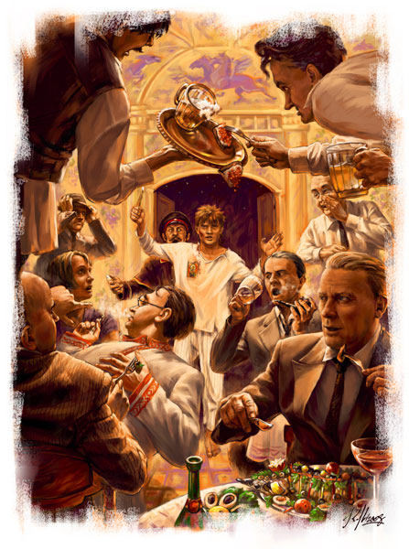
Иван безуспешно пытается преследовать Воланда,
а затем является в Массолит (Московская Литературная Ассоциация)
в кальсонах и
с зажженной свечой.

Slide 12
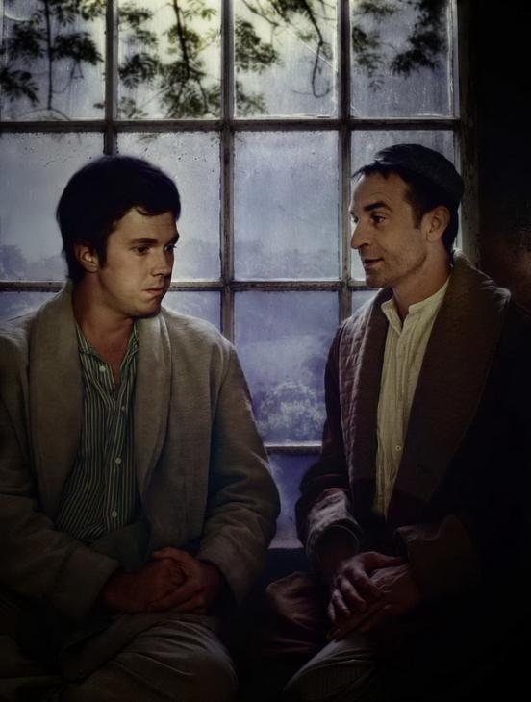
Ивана отвозят в загородную психиатрическую клинику профессора Стравинского, где он и встречает главного героя романа — Мастера.

Slide 13
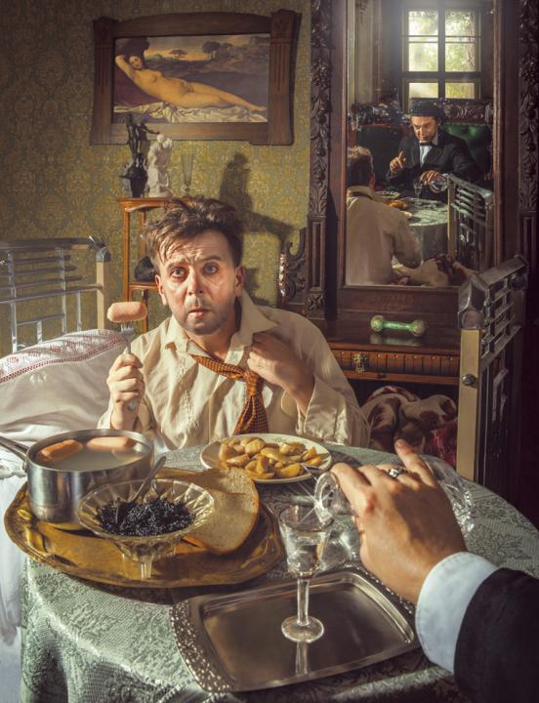
Воланд со своей свитой является в квартиру № 50 дома 302-бис по Садовой улице, которую покойный Берлиоз занимал вместе с директором театра Варьете Степаном Лиходеевым

Slide 14
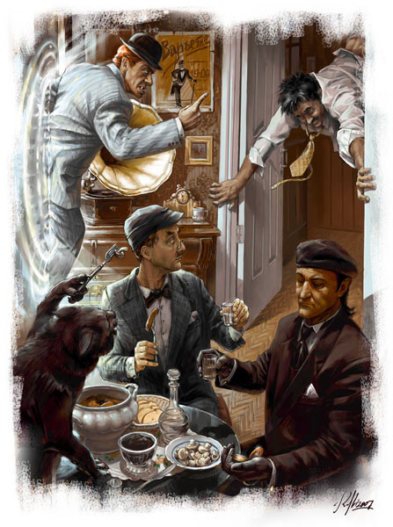
Воланд выпроваживает Лиходеева прочь из квартиры…

Slide 15
… и Стёпа непонятным образом оказывается в Ялте, откуда шлёт телеграммы, а Воланд остаётся жить в «нехорошей» квартире.

Slide 16
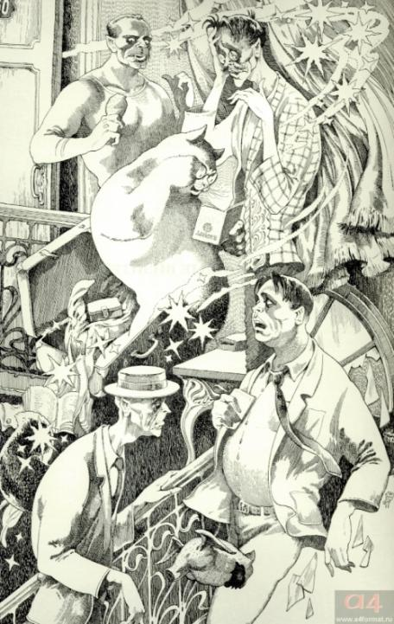
Никанор Иванович Босой, председатель жилищного товарищества дома № 302-бис,
является в квартиру № 50 и застаёт там Коровьева, который просит сдать эту квартиру Воланду, так как Берлиоз погиб,
а Лиходеев в Ялте.

Slide 17
Никанор Иванович после долгих уговоров соглашается и получает от Коровьева деньги, которые прячет в вентиляции.

Slide 18
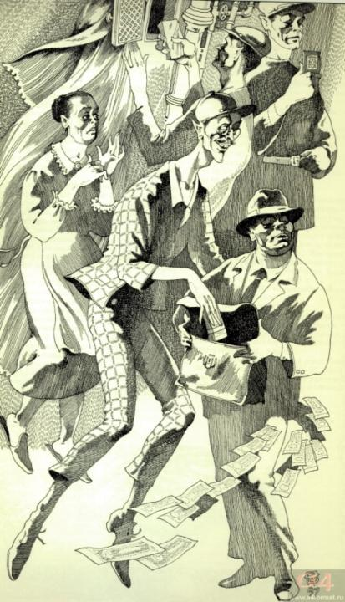
Рубли, полученные Никанором Ивановичем, превратились в доллары. Его арестовали. Ошеломлённый Никанор Иванович попадает в психиатрическую клинику.

Slide 19
В это время финдиректор Варьете Римский и администратор Варенуха пытаются разыскать исчезнувшего Лиходеева и недоумевают, получая от него телеграммы из Ялты с просьбой выслать денег и подтвердить его личность, так как он заброшен в Ялту гипнотизёром Воландом.

Slide 20
Решив, что это — дурацкая шутка Лиходеева, Римский, собрав телеграммы, посылает Варенуху отнести их «куда надо», однако Варенухе сделать этого не удаётся: Азазелло и кот Бегемот, подхватив его под руки, доставляют Варенуху в квартиру № 50, а от поцелуя нагой ведьмы Геллы Варенуха лишается чувств.

Slide 21
Вечером в театре Варьете начинается представление с участием великого мага Воланда и его свиты. Фагот выстрелом из пистолета вызывает в театре денежный дождь, и весь зал ловит падающие червонцы.

Slide 22
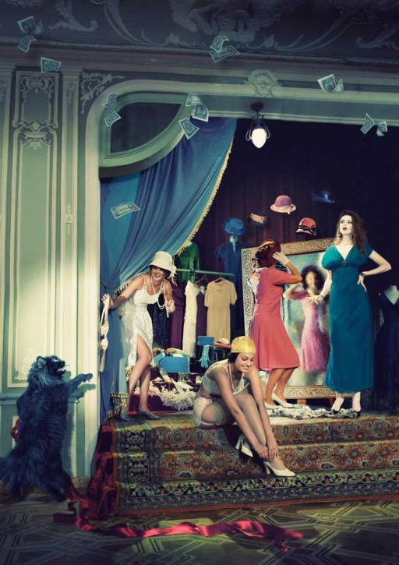
Затем на сцене открывается «дамский магазин», где любая женщина из числа сидящих в зале может бесплатно одеться с ног до головы.

Slide 23
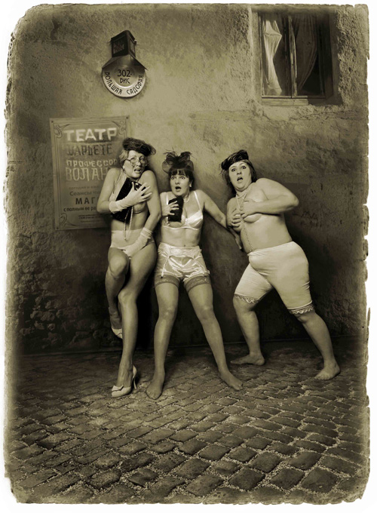
Тут же в магазин выстраивается очередь, однако по окончании представления деньги превращаются в бумажки, а всё, приобретённое в «дамском магазине», исчезает без следа, заставив доверчивых женщин метаться по улицам в одном белье.

Slide 24
После спектакля Римский задерживается у себя в кабинете, и к нему являются превращённый поцелуем Геллы в вампира Варенуха. Римский смертельно напуган и пытается убежать. Тем временем наступает утро, слышится первый крик петуха, и вампиры исчезают. Не теряя ни минуты, мгновенно поседевший Римский на такси мчится на вокзал и уезжает в Ленинград.

Slide 25
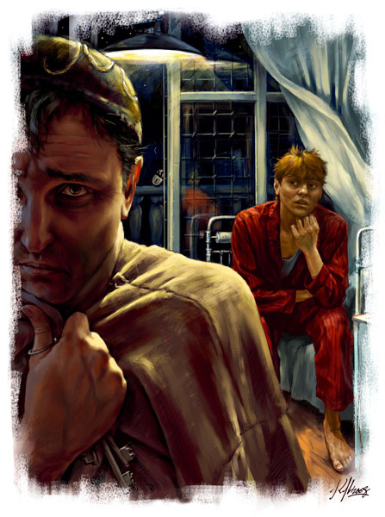
Иван Бездомный, познакомившись с Мастером, рассказывает ему о том, как он встретился со странным иностранцем, погубившим Мишу Берлиоза.

Slide 26
Мастер объясняет, что Иван встретился с сатаной, и рассказывает о себе.

Slide 27
Мастером его называла его возлюбленная Маргарита.

Slide 28
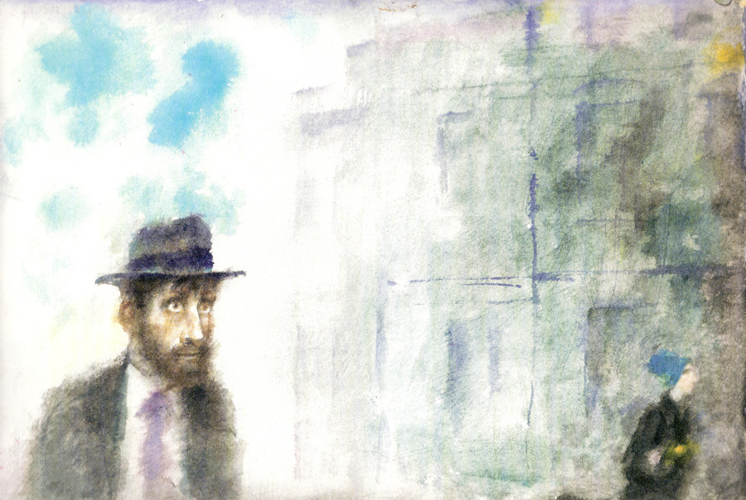
Мастер был историком по образованию и работал в одном из музеев, как вдруг неожиданно выиграл огромную сумму — сто тысяч рублей.

Slide 29
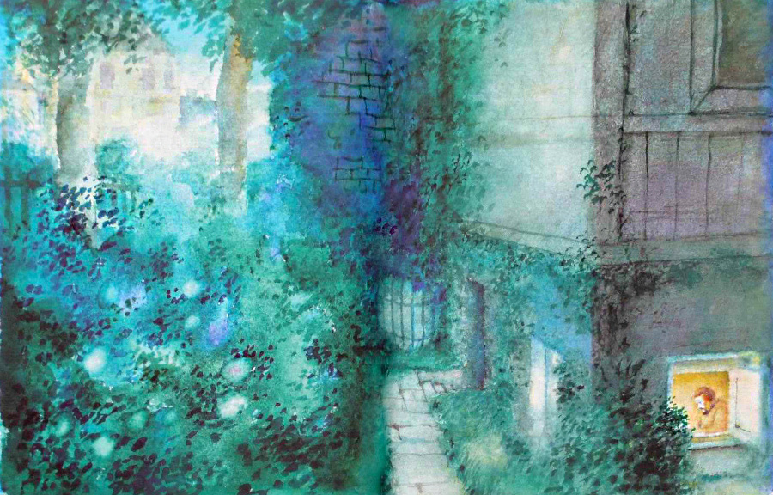
Он оставил работу в музее, снял две комнаты в подвале домика в одном из арбатских переулков и начал писать роман о Понтии Пилате.

Slide 30
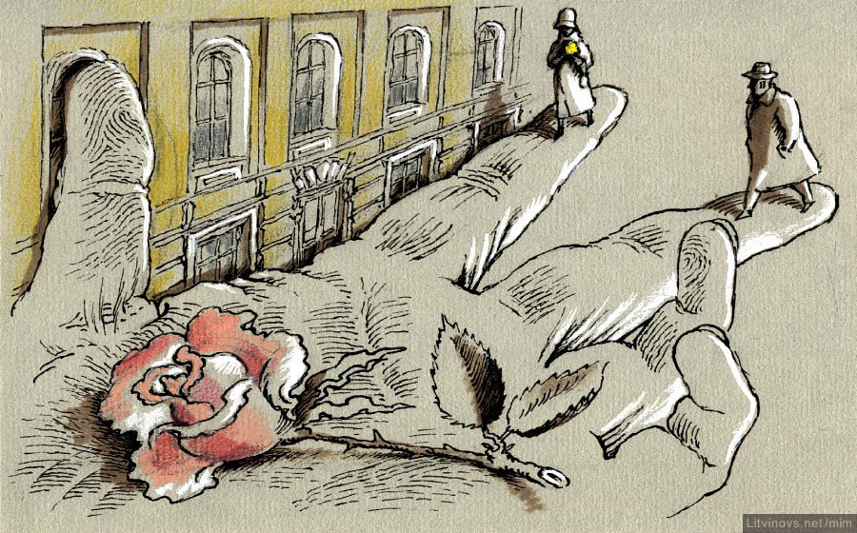
Роман уже был почти закончен, когда он случайно встретил на улице Маргариту, и любовь поразила их обоих мгновенно.

